Slide 1
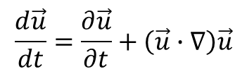


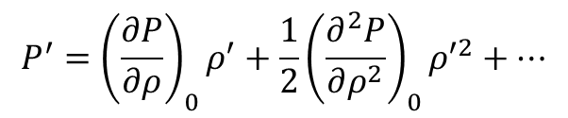
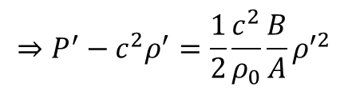
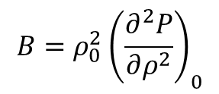
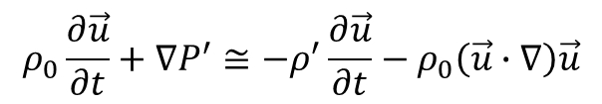


ACÚSTICA NO-LINEAL
(Tratamiento cualitativo)
Vamos a reescribir las ecuaciones de estado, continuidad y movimiento manteniendo términos hasta segundo orden
$$P^{′}={\left(\frac{∂P}{∂ρ}\right)}_{0}ρ^{′}+\frac{1}{2}{\left(\frac{∂^{2}P}{∂ρ^{2}}\right)}_{0}ρ^{′2}+⋯$$
Ecuación de estado:
$$=c^{2}$$
$$B=ρ_{0}^{2}{\left(\frac{∂^{2}P}{∂ρ^{2}}\right)}_{0}$$
$$⇒P^{′}−c^{2}ρ^{′}=\frac{1}{2}\frac{c^{2}}{ρ_{0}}\frac{B}{A}ρ^{′2}$$
Definimos
$$A=ρ_{0}c^{2}$$
(1)
$$ρ\frac{d\vec{u}}{dt}+∇P^{′}=0$$
Ecuación de movimiento:
$$\frac{d\vec{u}}{dt}=\frac{∂\vec{u}}{∂t}+\left(\vec{u}∙∇\right)\vec{u}$$
$$ρ_{0}\frac{∂\vec{u}}{∂t}+∇P^{′}≅−ρ^{′}\frac{∂\vec{u}}{∂t}−ρ_{0}\left(\vec{u}∙∇\right)\vec{u}$$
(2)
$$ρ=ρ_{0}+ρ′$$

Slide 2


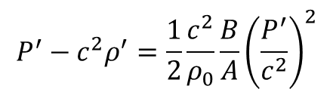
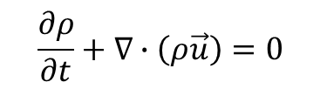
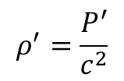
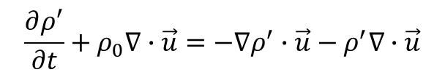
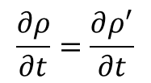
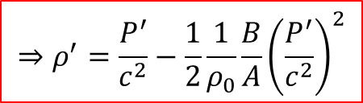
Ecuación de continuidad:
$$\frac{∂ρ}{∂t}+∇∙\left(ρ\vec{u}\right)=0$$
$$∇∙\left(ρ\vec{u}\right)=∇ρ^{′}∙\vec{u}+ρ_{0}∇∙\vec{u}+ρ^{′}∇∙\vec{u}$$
$$\frac{∂ρ^{′}}{∂t}+ρ_{0}∇∙\vec{u}=−∇ρ^{′}∙\vec{u}−ρ^{′}∇∙\vec{u}$$
(3)
$$\frac{∂ρ}{∂t}=\frac{∂ρ^{′}}{∂t}$$
El lado derecho de las ecuaciones (1), (2) y (3) es de segundo orden. Podemos usar en ese caso el valor que tienen a primer orden
$$ρ^{′}=\frac{P^{′}}{c^{2}}$$
$$P^{′}−c^{2}ρ^{′}=\frac{1}{2}\frac{c^{2}}{ρ_{0}}\frac{B}{A}{\left(\frac{P^{′}}{c^{2}}\right)}^{2}$$
A primer orden
$⇒$Podemos reescribir (1) como:
$$⇒ρ^{′}=\frac{P^{′}}{c^{2}}−\frac{1}{2}\frac{1}{ρ_{0}}\frac{B}{A}{\left(\frac{P^{′}}{c^{2}}\right)}^{2}$$
Ecuación de estado a segundo orden (1’)

Slide 3
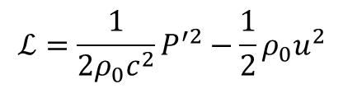
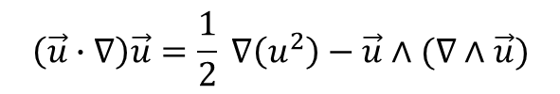
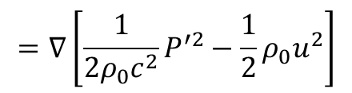
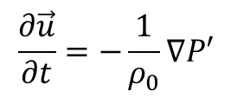
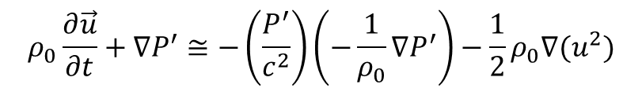

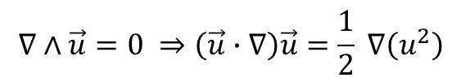
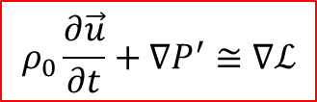
$$\frac{∂\vec{u}}{∂t}=−\frac{1}{ρ_{0}}∇P′$$
$$\left(\vec{u}∙∇\right)\vec{u}=\frac{1}{2} ∇\left(u^{2}\right)−\vec{u}∧(∇∧\vec{u})$$
A primer orden
Usamos la identidad
Para un flujo irrotacional
$$∇∧\vec{u}=0 ⇒\left(\vec{u}∙∇\right)\vec{u}=\frac{1}{2} ∇\left(u^{2}\right)$$
$⇒$Podemos reescribir (2) como:
$$ρ_{0}\frac{∂\vec{u}}{∂t}+∇P^{′}≅−\left(\frac{P^{′}}{c^{2}}\right)\left(−\frac{1}{ρ_{0}}∇P^{′}\right)−\frac{1}{2}ρ_{0}∇(u^{2})$$
$$=∇\left[\frac{1}{2ρ_{0}c^{2}}P^{′2}−\frac{1}{2}ρ_{0}u^{2}\right]$$
$$ℒ=\frac{1}{2ρ_{0}c^{2}}P^{′2}−\frac{1}{2}ρ_{0}u^{2}$$
Definimos la densidad Lagrangiana de energía
$$ρ_{0}\frac{∂\vec{u}}{∂t}+∇P^{′}≅∇ℒ$$
Ecuación de movimiento a segundo orden (2’)

Slide 4
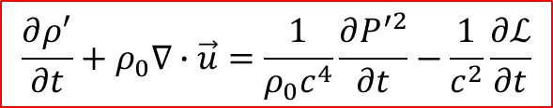
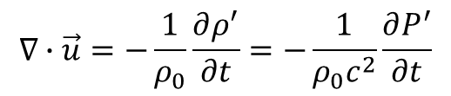
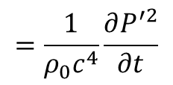

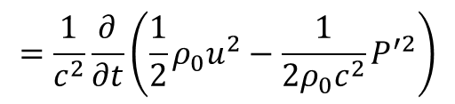

A primer orden:
$$−∇ρ^{′}=−\frac{1}{c^{2}}∇P^{′}=\frac{ρ_{0}}{c^{2}}\frac{∂\vec{u}}{∂t}$$
$$∇∙\vec{u}=−\frac{1}{ρ_{0}}\frac{∂ρ^{′}}{∂t}=−\frac{1}{ρ_{0}c^{2}}\frac{∂P^{′}}{∂t}$$
$$=\frac{1}{ρ_{0}c^{4}}\frac{∂P^{′2}}{∂t}$$
$⇒$Podemos reescribir (3) como:
$$\frac{∂ρ^{′}}{∂t}+ρ_{0}∇∙\vec{u}=\frac{ρ_{0}}{c^{2}}\frac{∂\vec{u}}{∂t}∙\vec{u}+\frac{P^{′}}{c^{2}}\frac{1}{ρ_{0}c^{2}}\frac{∂P^{′}}{∂t}=\frac{ρ_{0}}{c^{2}}\frac{∂\vec{u}}{∂t}∙\vec{u}−\frac{P^{′}}{c^{2}}\frac{1}{ρ_{0}c^{2}}\frac{∂P^{′}}{∂t}+\frac{P^{′}}{c^{2}}\frac{1}{ρ_{0}c^{2}}\frac{∂P^{′}}{∂t}+\frac{P^{′}}{c^{2}}\frac{1}{ρ_{0}c^{2}}\frac{∂P^{′}}{∂t}$$
$$=\frac{1}{c^{2}}\frac{∂}{∂t}\left(\frac{1}{2}ρ_{0}u^{2}−\frac{1}{2ρ_{0}c^{2}}P^{′2}\right)$$
$$\frac{∂ρ^{′}}{∂t}+ρ_{0}∇∙\vec{u}=\frac{1}{ρ_{0}c^{4}}\frac{∂P^{′2}}{∂t}−\frac{1}{c^{2}}\frac{∂ℒ}{∂t}$$
Ecuación de continuidad a segundo orden (3’)

Slide 5
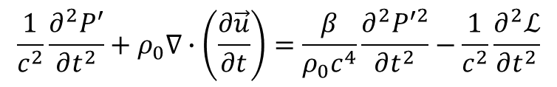
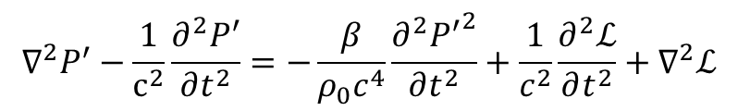
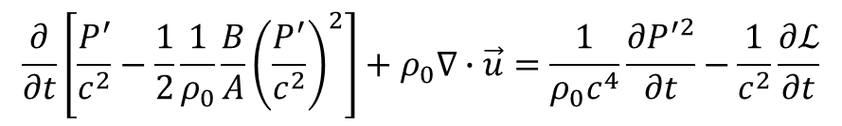
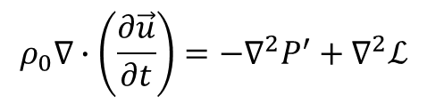
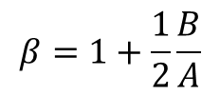
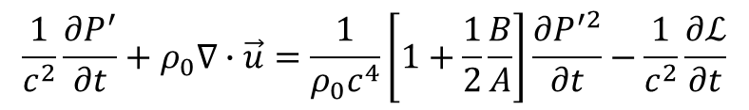
Sustituimos (1’) en (3’)
$$\frac{∂}{∂t}\left[\frac{P^{′}}{c^{2}}−\frac{1}{2}\frac{1}{ρ_{0}}\frac{B}{A}{\left(\frac{P^{′}}{c^{2}}\right)}^{2}\right]+ρ_{0}∇∙\vec{u}=\frac{1}{ρ_{0}c^{4}}\frac{∂P^{′2}}{∂t}−\frac{1}{c^{2}}\frac{∂ℒ}{∂t}$$
$$\frac{1}{c^{2}}\frac{∂P^{′}}{∂t}+ρ_{0}∇∙\vec{u}=\frac{1}{ρ_{0}c^{4}}\left[1+\frac{1}{2}\frac{B}{A}\right]\frac{∂P^{′2}}{∂t}−\frac{1}{c^{2}}\frac{∂ℒ}{∂t}$$
tomamos la derivada temporal de esta ecuación
$$\frac{1}{c^{2}}\frac{∂^{2}P^{′}}{∂t^{2}}+ρ_{0}∇∙\left(\frac{∂\vec{u}}{∂t}\right)=\frac{β}{ρ_{0}c^{4}}\frac{∂^{2}P^{′2}}{∂t^{2}}−\frac{1}{c^{2}}\frac{∂^{2}ℒ}{∂t^{2}}$$
$$β=1+\frac{1}{2}\frac{B}{A}$$
tomamos la divergencia de (2’)
$$∇^{2}P^{′}−\frac{1}{c^{2}}\frac{∂^{2}P^{′}}{∂t^{2}}=−\frac{β}{ρ_{0}c^{4}}\frac{∂^{2}{P^{′}}^{2}}{∂t^{2}}+\frac{1}{c^{2}}\frac{∂^{2}ℒ}{∂t^{2}}+∇^{2}ℒ$$
$$ρ_{0}∇∙\left(\frac{∂\vec{u}}{∂t}\right)=−∇^{2}P^{′}+∇^{2}ℒ$$

Slide 6


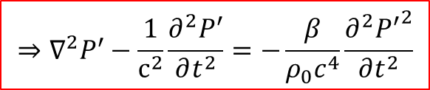
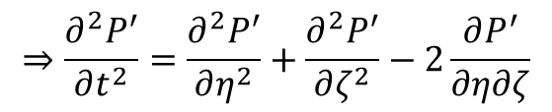
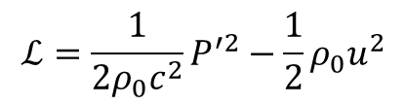

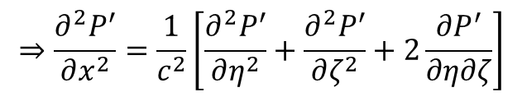

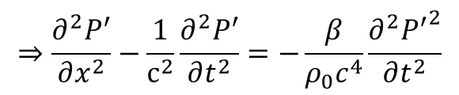


$$ℒ=\frac{1}{2ρ_{0}c^{2}}P^{′2}−\frac{1}{2}ρ_{0}u^{2}$$
A primer orden en $P′$ y $u$
$ℒ≡0$
A segundo orden en $P′$ y $u$ , $ℒ$ es de cuarto orden
$$⇒ℒ≅0$$
$$⇒∇^{2}P^{′}−\frac{1}{c^{2}}\frac{∂^{2}P^{′}}{∂t^{2}}=−\frac{β}{ρ_{0}c^{4}}\frac{∂^{2}{P^{′}}^{2}}{∂t^{2}}$$
Ecuación de Westervelt
$$⇒\frac{∂^{2}P^{′}}{∂x^{2}}−\frac{1}{c^{2}}\frac{∂^{2}P^{′}}{∂t^{2}}=−\frac{β}{ρ_{0}c^{4}}\frac{∂^{2}{P^{′}}^{2}}{∂t^{2}}$$
Consideremos el caso de una onda plana que se propaga según x
Cambio de variables
$$η=\frac{x}{c}+t$$
$$ζ=\frac{x}{c}−t$$
$$⇒\frac{∂^{2}P^{′}}{∂x^{2}}=\frac{1}{c^{2}}\left[\frac{∂^{2}P^{′}}{∂η^{2}}+\frac{∂^{2}P^{′}}{∂ζ^{2}}+2\frac{∂P^{′}}{∂η∂ζ}\right]$$
$$⇒\frac{∂^{2}P^{′}}{∂t^{2}}=\frac{∂^{2}P^{′}}{∂η^{2}}+\frac{∂^{2}P^{′}}{∂ζ^{2}}−2\frac{∂P^{′}}{∂η∂ζ}$$

Slide 7
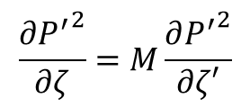
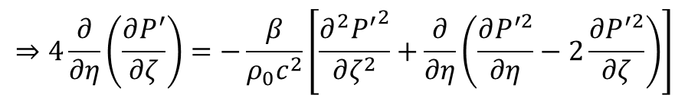
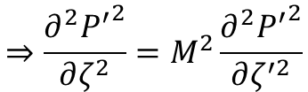





$$⇒\frac{4}{c^{2}}\frac{∂^{2}P^{′}}{∂η∂ζ}=−\frac{β}{ρ_{0}c^{4}}\left[\frac{∂^{2}{P^{′}}^{2}}{∂η^{2}}+\frac{∂^{2}{P^{′}}^{2}}{∂ζ^{2}}−2\frac{∂{P^{′}}^{2}}{∂η∂ζ}\right]=−\frac{β}{ρ_{0}c^{4}}\left[\frac{∂^{2}{P^{′}}^{2}}{∂ζ^{2}}+\frac{∂}{∂η}\left(\frac{∂P^{′2}}{∂η}−2\frac{∂P^{′2}}{∂ζ}\right)\right]$$
$$⇒4\frac{∂}{∂η}\left(\frac{∂P^{′}}{∂ζ}\right)=−\frac{β}{ρ_{0}c^{2}}\left[\frac{∂^{2}{P^{′}}^{2}}{∂ζ^{2}}+\frac{∂}{∂η}\left(\frac{∂P^{′2}}{∂η}−2\frac{∂P^{′2}}{∂ζ}\right)\right]$$
Cambio de variable
$$M=\frac{u}{c}≪1$$
$$⇒\frac{∂P^{′}}{∂ζ}=M\frac{∂P^{′}}{∂ζ′}$$
$$⇒\frac{∂^{2}{P^{′}}^{2}}{∂ζ^{2}}=M^{2}\frac{∂^{2}{P^{′}}^{2}}{∂ζ^{′2}}$$
$$ζ^{′}=Mζ$$
$$\frac{∂{P^{′}}^{2}}{∂ζ}=M\frac{∂{P^{′}}^{2}}{∂ζ′}$$
$$≅0$$
$$≅0$$
$$⇒4M\frac{∂}{∂η}\left(\frac{∂P^{′}}{∂ζ′}\right)=−\frac{β}{ρ_{0}c^{2}}\left[M^{2}\frac{∂^{2}{P^{′}}^{2}}{∂ζ^{′2}}+\frac{∂}{∂η}\left(\frac{∂P^{′2}}{∂η}−2M\frac{∂P^{′2}}{∂ζ′}\right)\right]≅−\frac{β}{ρ_{0}c^{2}}\frac{∂}{∂η}\left(\frac{∂P^{′2}}{∂η}\right)$$

Slide 8



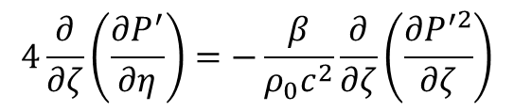

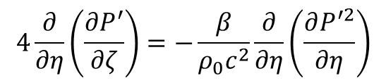

$$4\frac{∂}{∂η}\left(\frac{∂P^{′}}{∂ζ}\right)=−\frac{β}{ρ_{0}c^{2}}\frac{∂}{∂η}\left(\frac{∂P^{′2}}{∂η}\right)$$
Deshaciendo el cambio $ζ^{′}=Mζ$ tenamos:
(1)
$$4\frac{∂}{∂ζ}\left(\frac{∂P^{′}}{∂η}\right)=−\frac{β}{ρ_{0}c^{2}}\frac{∂}{∂ζ}\left(\frac{∂P^{′2}}{∂ζ}\right)$$
(2)
Si en lugar de $ζ^{′}=Mζ$ hacemos el cambio $η^{′}=Mη$ tenemos:
Integramos (1) respecto a $η$:
$$4\frac{∂P^{′}}{∂ζ}=−\frac{β}{ρ_{0}c^{2}}\frac{∂P^{′2}}{∂η}=−2\frac{βP^{′}}{ρ_{0}c^{2}}\frac{∂P^{′}}{∂η}$$
Integramos (2) respecto a $ζ$:
$$4\frac{∂P^{′}}{∂η}=−\frac{β}{ρ_{0}c^{2}}\frac{∂P^{′2}}{∂ζ}=−2\frac{βP^{′}}{ρ_{0}c^{2}}\frac{∂P^{′}}{∂ζ}$$
Ahora, deshacemos los cambios de variable en $η$ y $ζ$

Slide 9
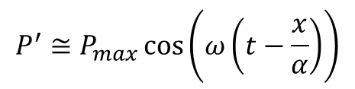
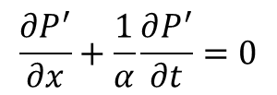
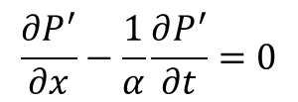
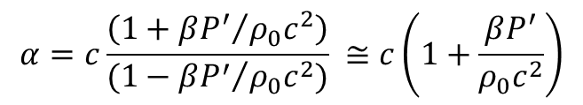
(1)
$$\frac{∂P^{′}}{∂x}−\frac{1}{α}\frac{∂P^{′}}{∂t}=0$$
Onda que se propaga en sentido negativo de $x$ con velocidad $α$
(2)
$$\frac{∂P^{′}}{∂x}+\frac{1}{α}\frac{∂P^{′}}{∂t}=0$$
Onda que se propaga en sentido positivo de $x$ con velocidad $α$
$$α=c\frac{\left(1+{βP^{′}}/{ρ_{0}c^{2}}\right)}{(1−{βP^{′}}/{ρ_{0}c^{2})}} ≅c\left(1+\frac{βP^{′}}{ρ_{0}c^{2}}\right)$$
$$P^{′}≅P_{max}\cos\left(ω\left(t−\frac{x}{α}\right)\right)$$

Slide 10
El espectro de la onda se modifica a medida que se propaga. Ya no es una onda armónica sino que aparecen múltiplos de la frecuencia central

Slide 11
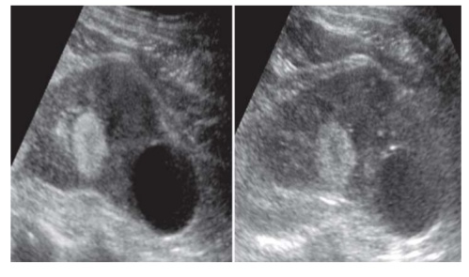
ALGUNAS APLICACIONES
1) “Tissue Harmonic Imaging” (THI)
La resolución espacial de un sistema de imagen está limitada por difracción y depende de la relación $λ/D$
THI

Slide 12
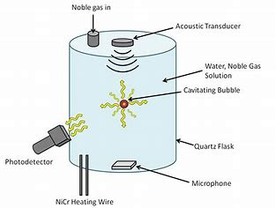
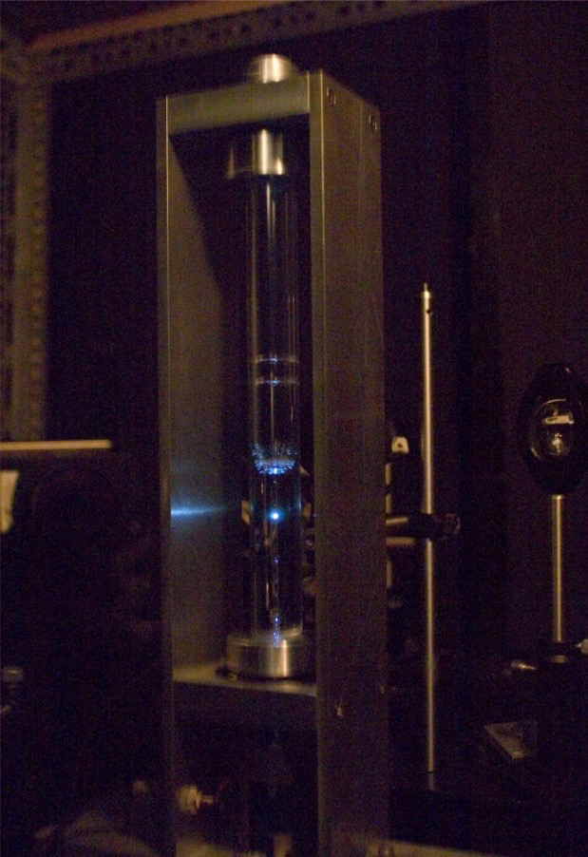
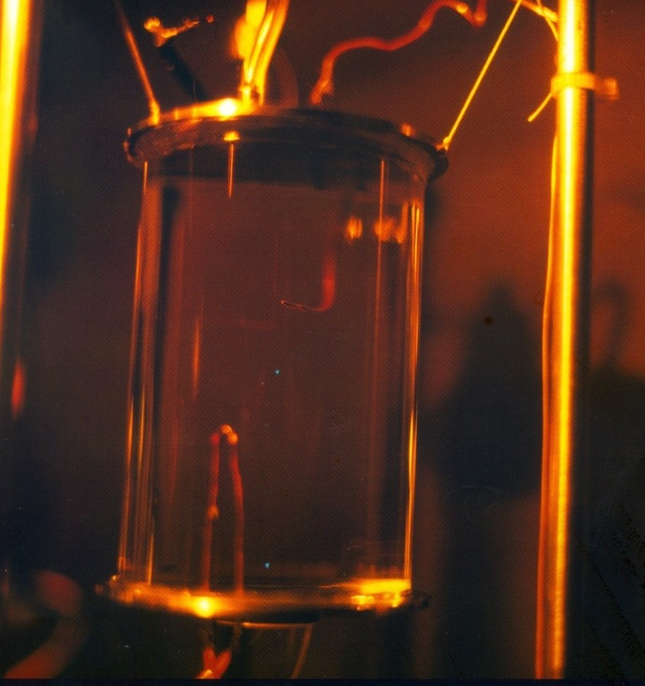
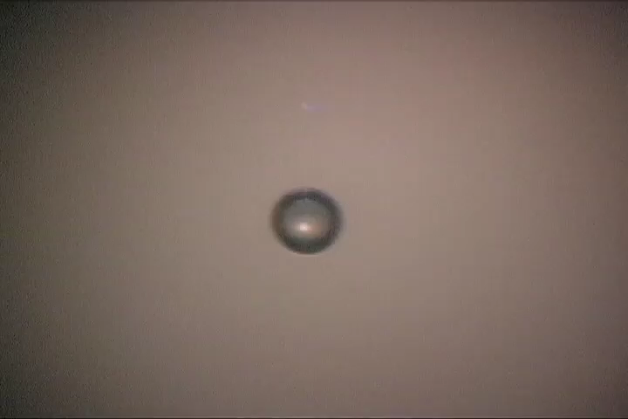
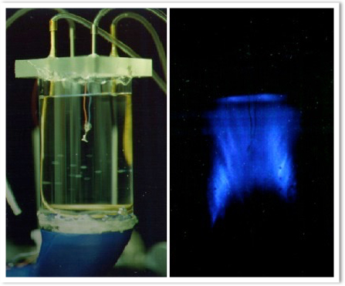
2) Sonoluminescence
How to Turn Sound Into Light: Sonoluminescence

Slide 13
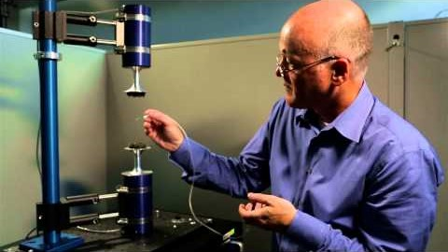
3) Levitación acústica

